Slide 1
به نام خدا
دانشگاه آزاد اسلامی واحد خوراسگان
گروه عمران
تحلیل سازه 2
روشهای تحلیل تقریبی سازه های نامعین
1

Slide 2
روشهای تقریبی تحلیل سازه های نامعین
تحلیل تقریبی سازه های نامعین
روش 0/1 دهانه
تحلیل قاب های تحت بار ثقلی
تحلیل قاب های تحت بار جانبی
روش پرتال
روش کانتیلور
2

Slide 3
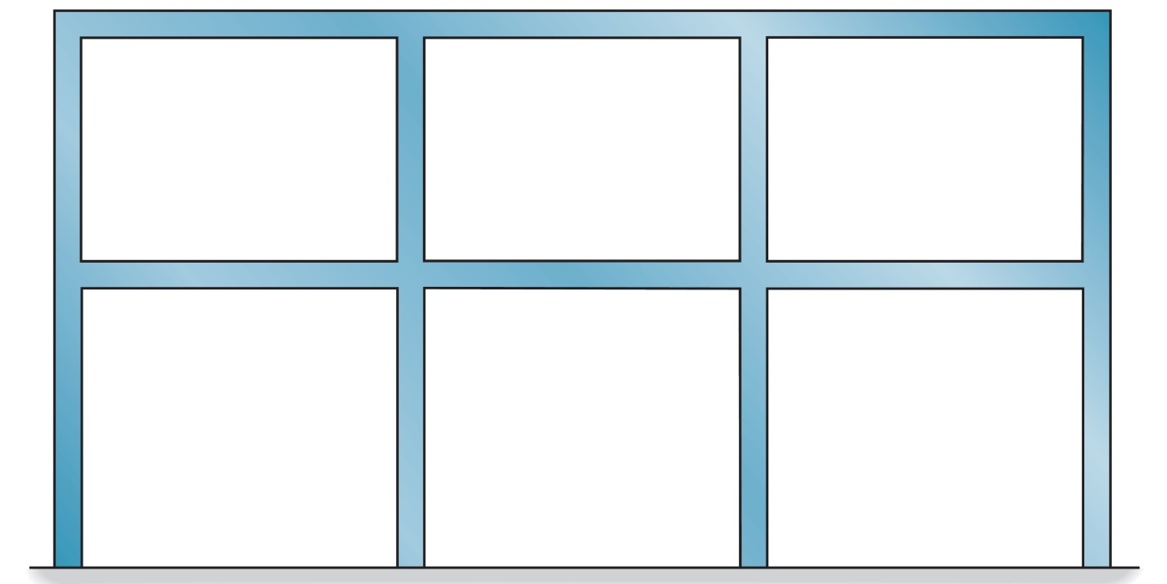
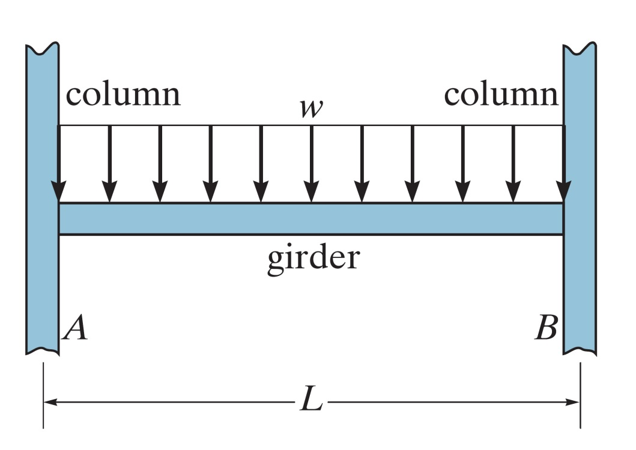
روش 0/1 دهانه
3

Slide 4
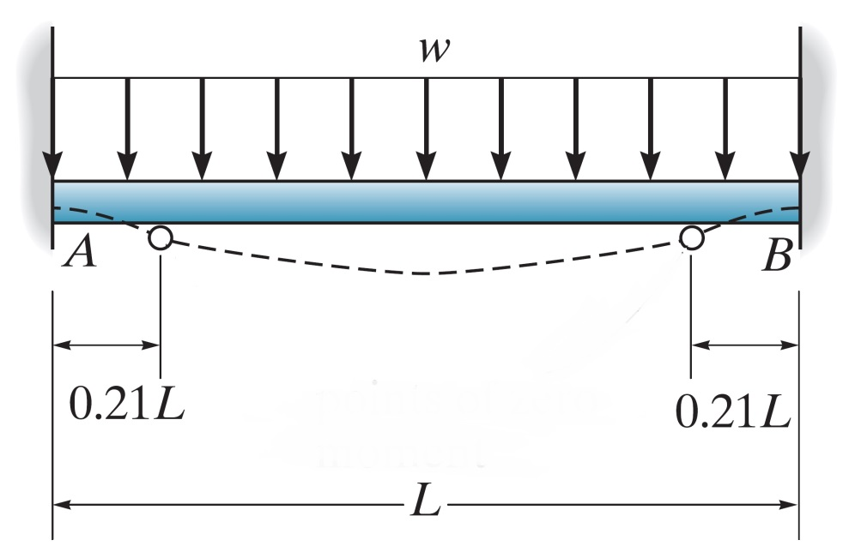
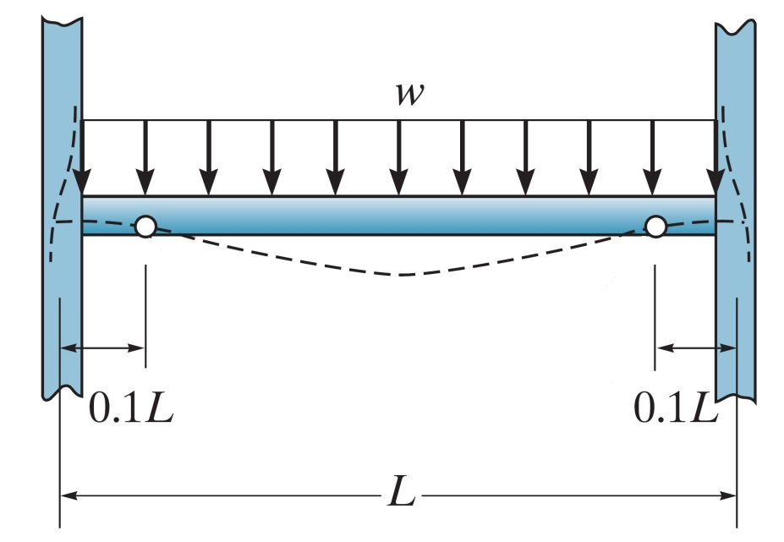
روش 0/1 دهانه
4

Slide 5
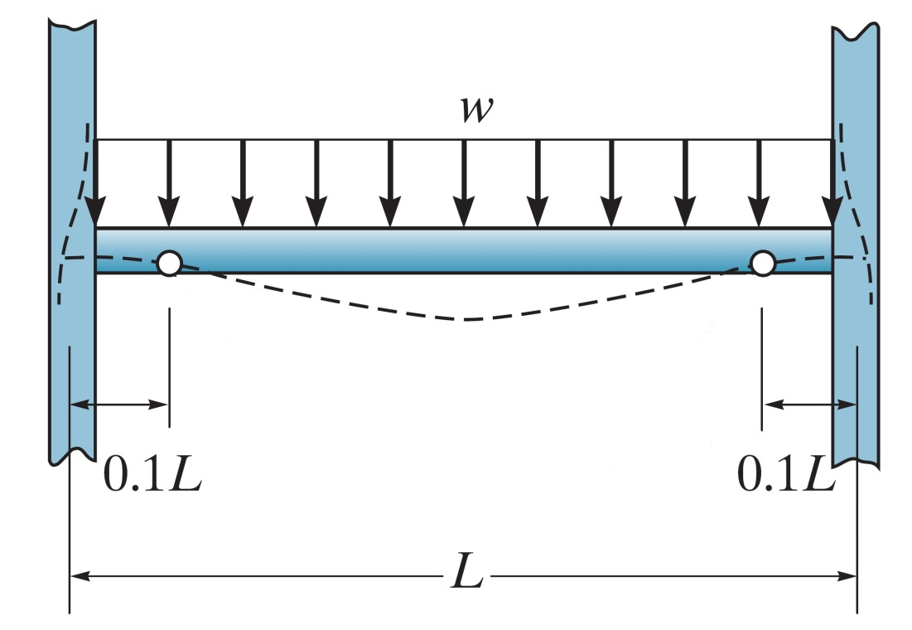
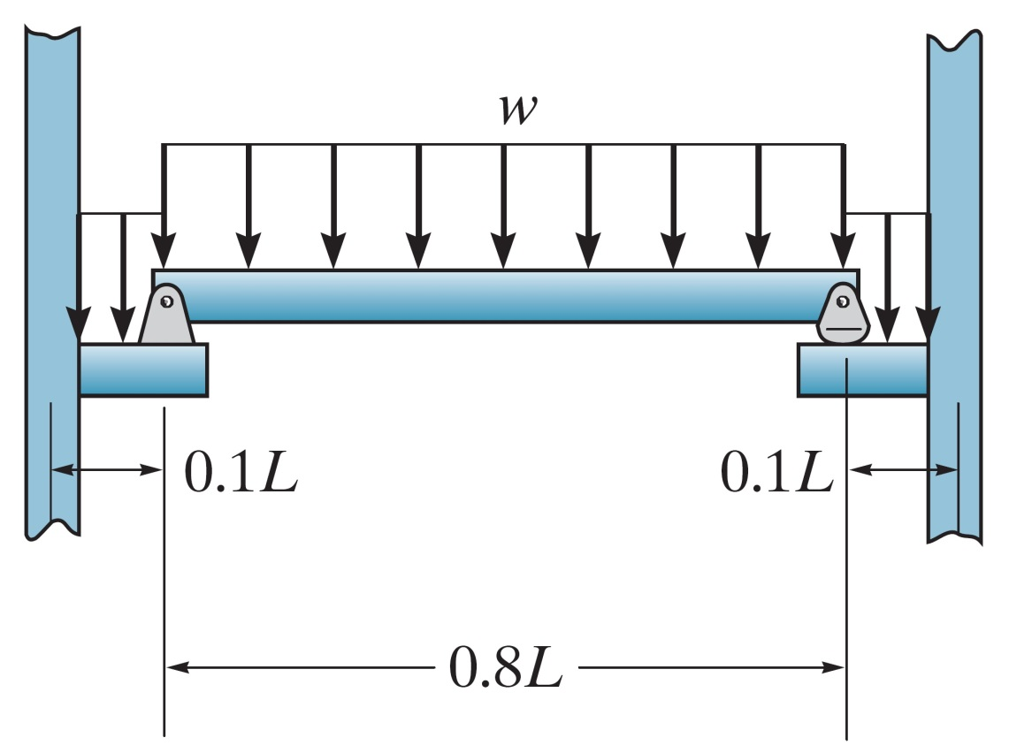
روش 0/1 دهانه
5

Slide 6
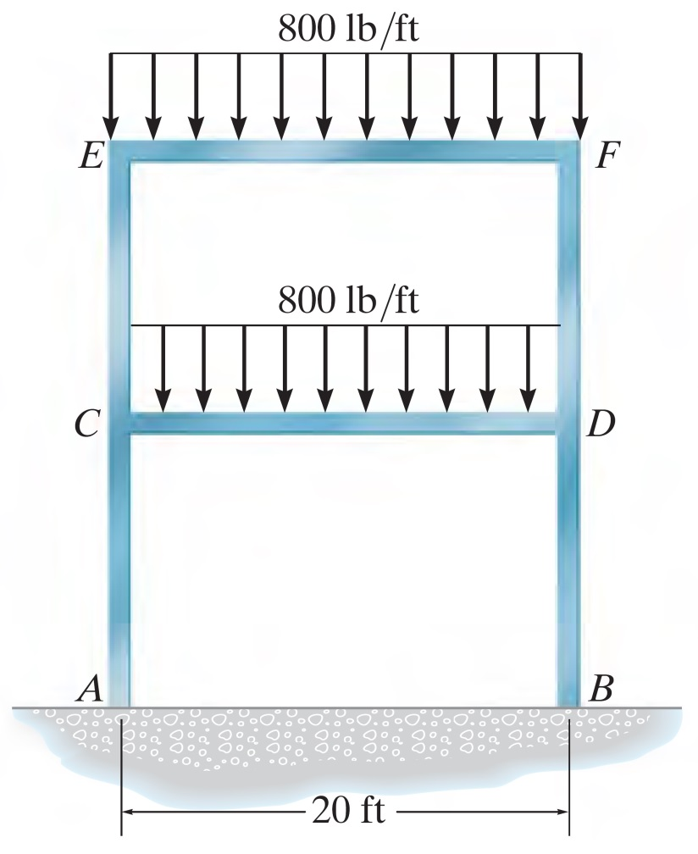
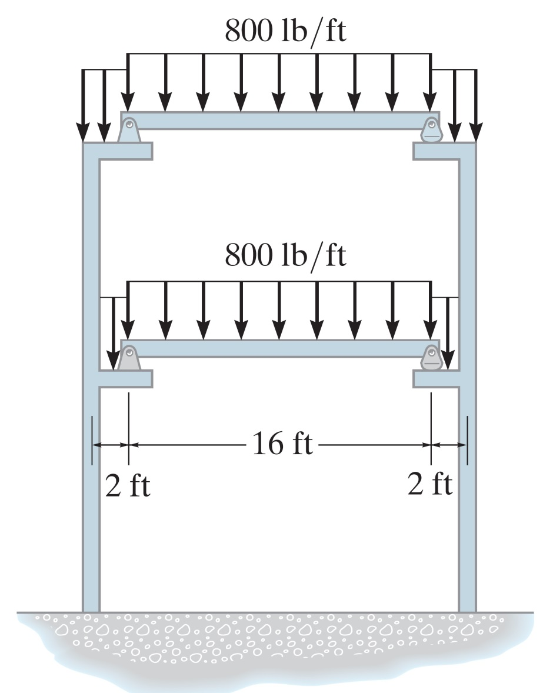
روش 0/1 دهانه
مثال برای کاربرد روش 0/1 دهانه
6

Slide 7
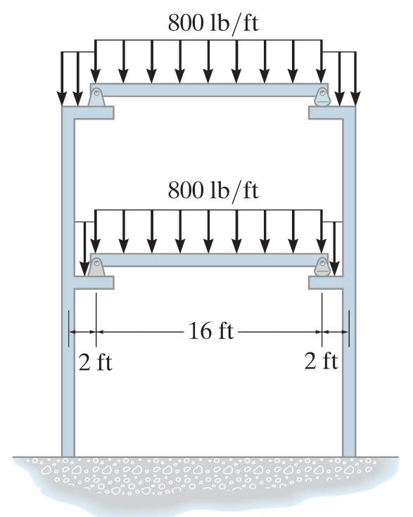
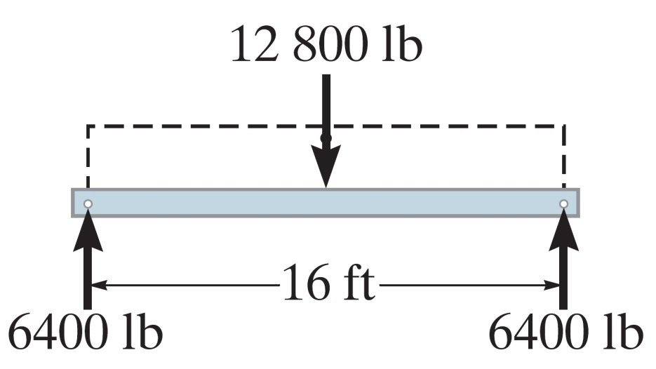
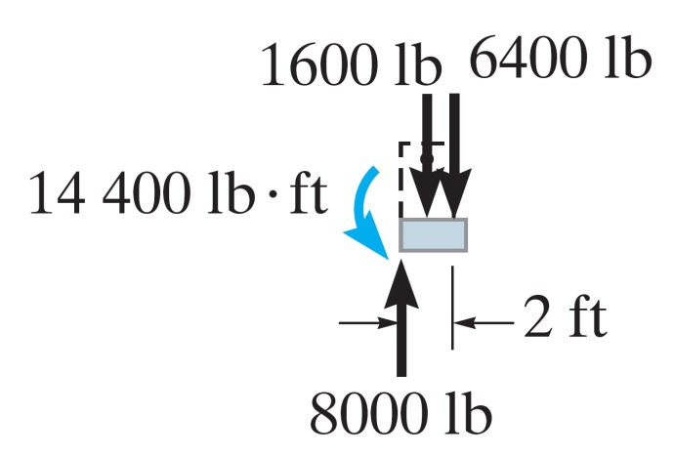
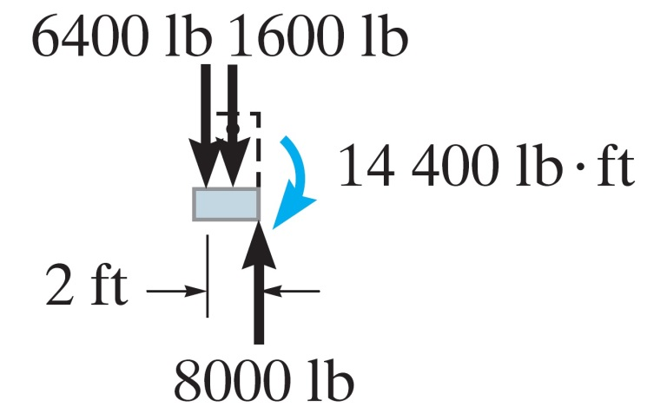
روش 0/1 دهانه
مثال برای کاربرد روش 0/1 دهانه
7

Slide 8
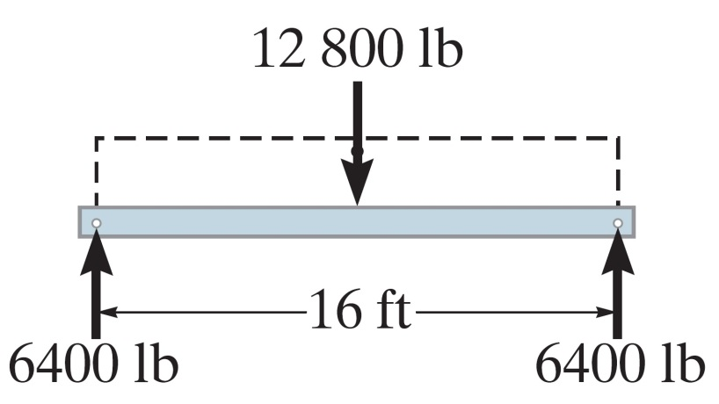
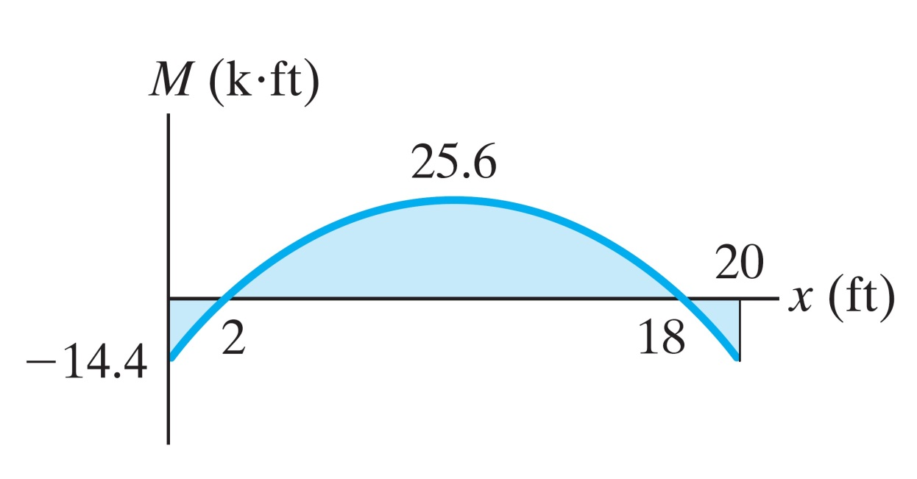
روش 0/1 دهانه
8

Slide 9
روش پرتال
تحلیل قاب های تحت بار جانبی
روش پرتال
فرضیات روش پرتال
1: نقطه عطف تیرها در وسط دهانه قرار دارد
2: نقطه عطف ستون در وسط ارتفاع ستون قرار دارد
3: نیروی برش طبقه به نسبت مشخصی بین ستونهای آن طبقه تقسیم می شود که در این روش نیروی برش به نسبت سهم دهانه هر ستون تقسیم می شود.
9

Slide 10
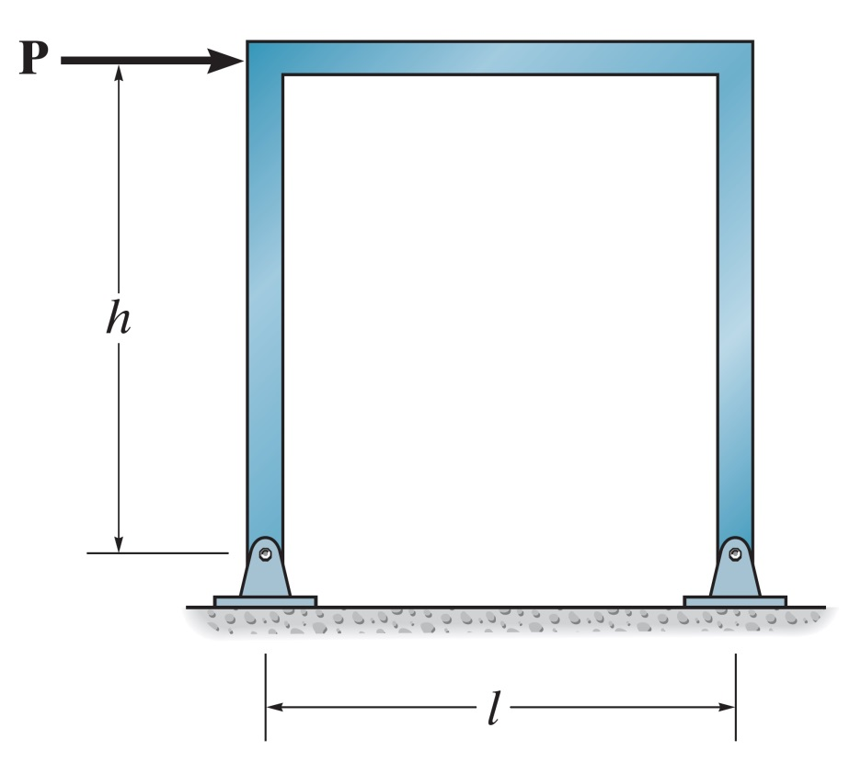
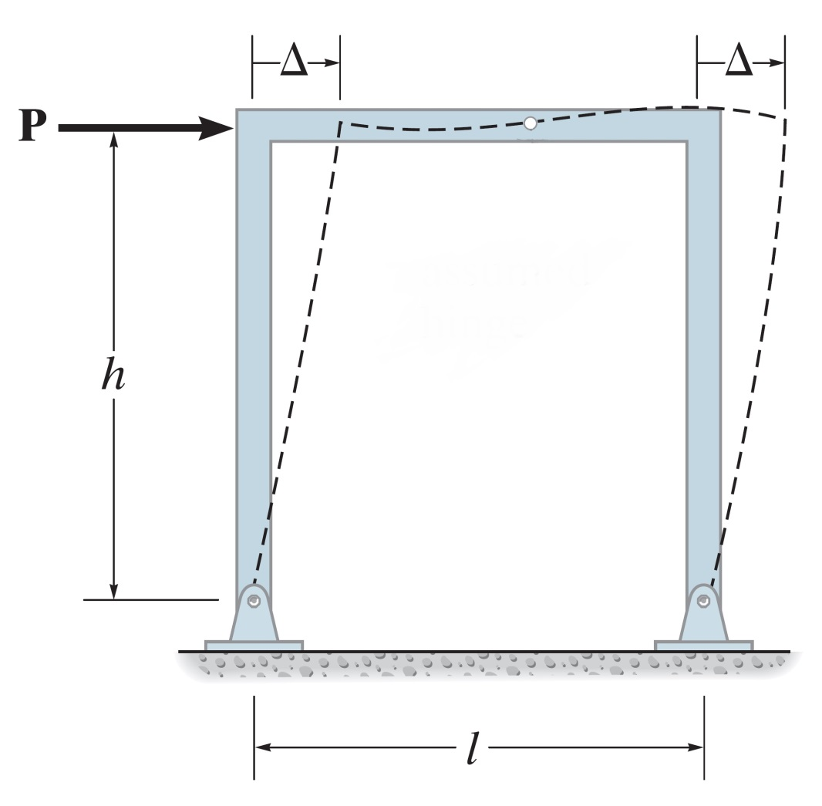
روش پرتال
قاب با تگیه گاه مفصلی
در وسط تیر مفصل تشکیل می شود.
10

Slide 11
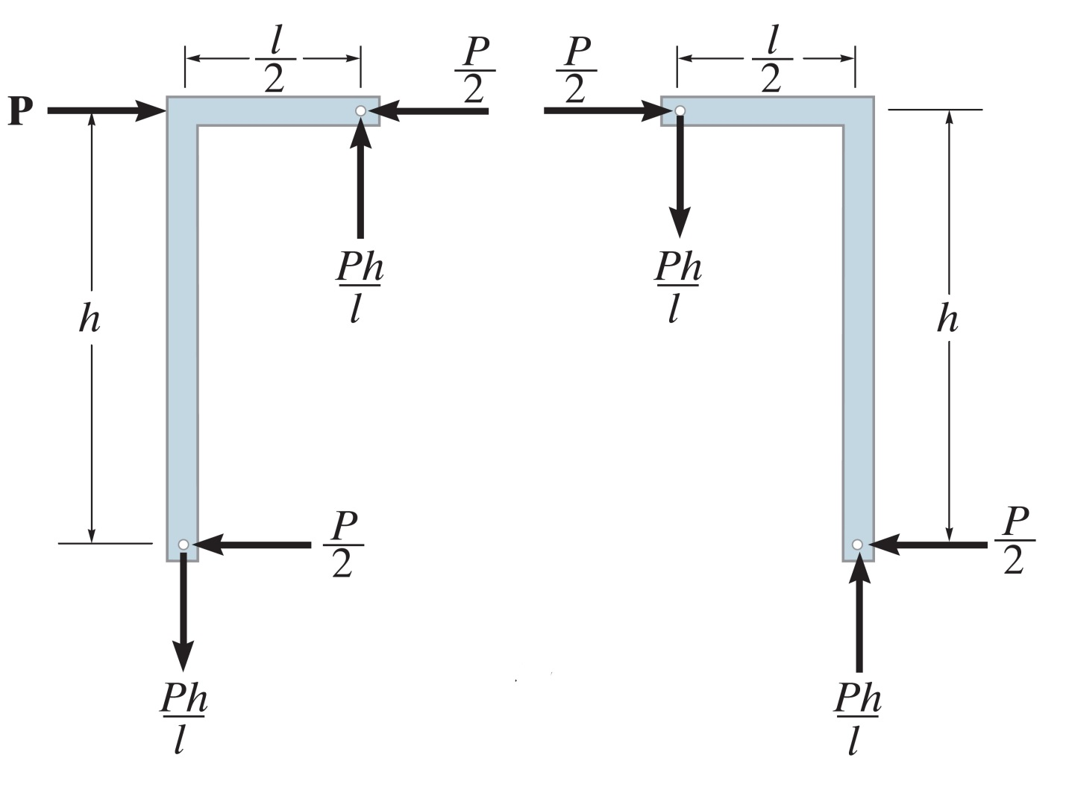
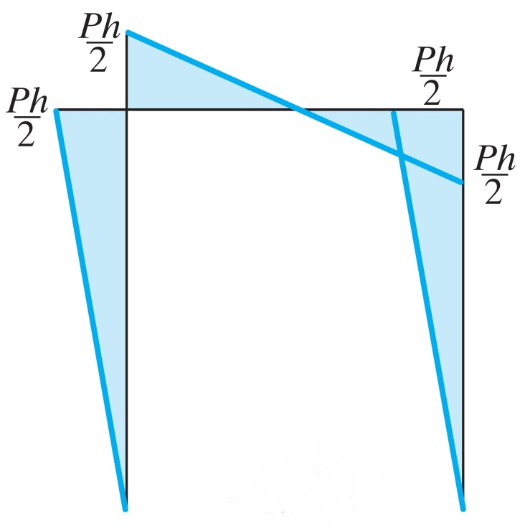
روش پرتال
قاب با تگیه گاه مفصلی
11

Slide 12
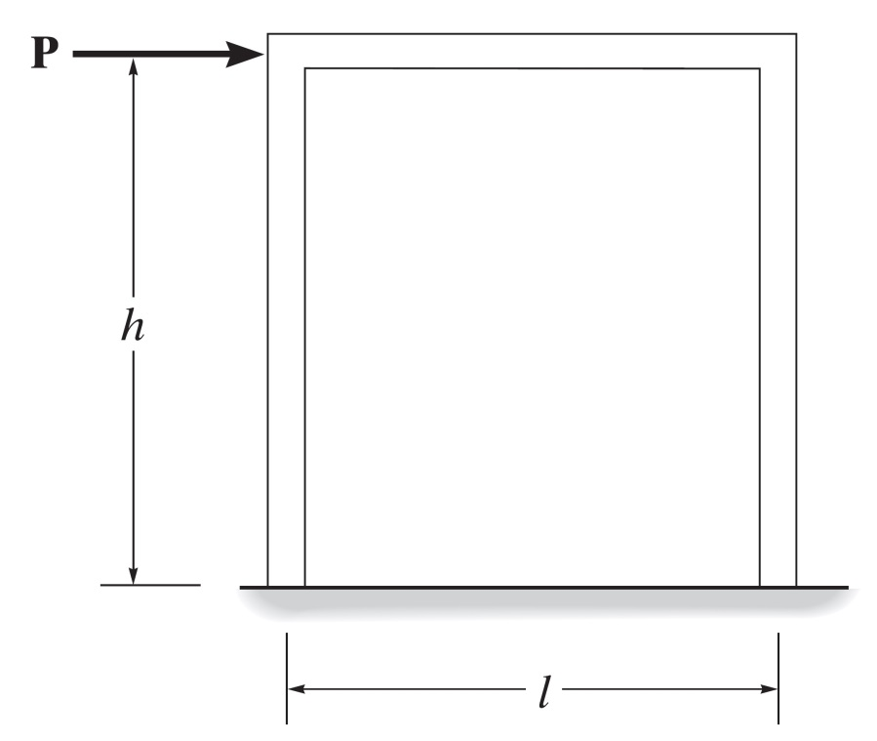
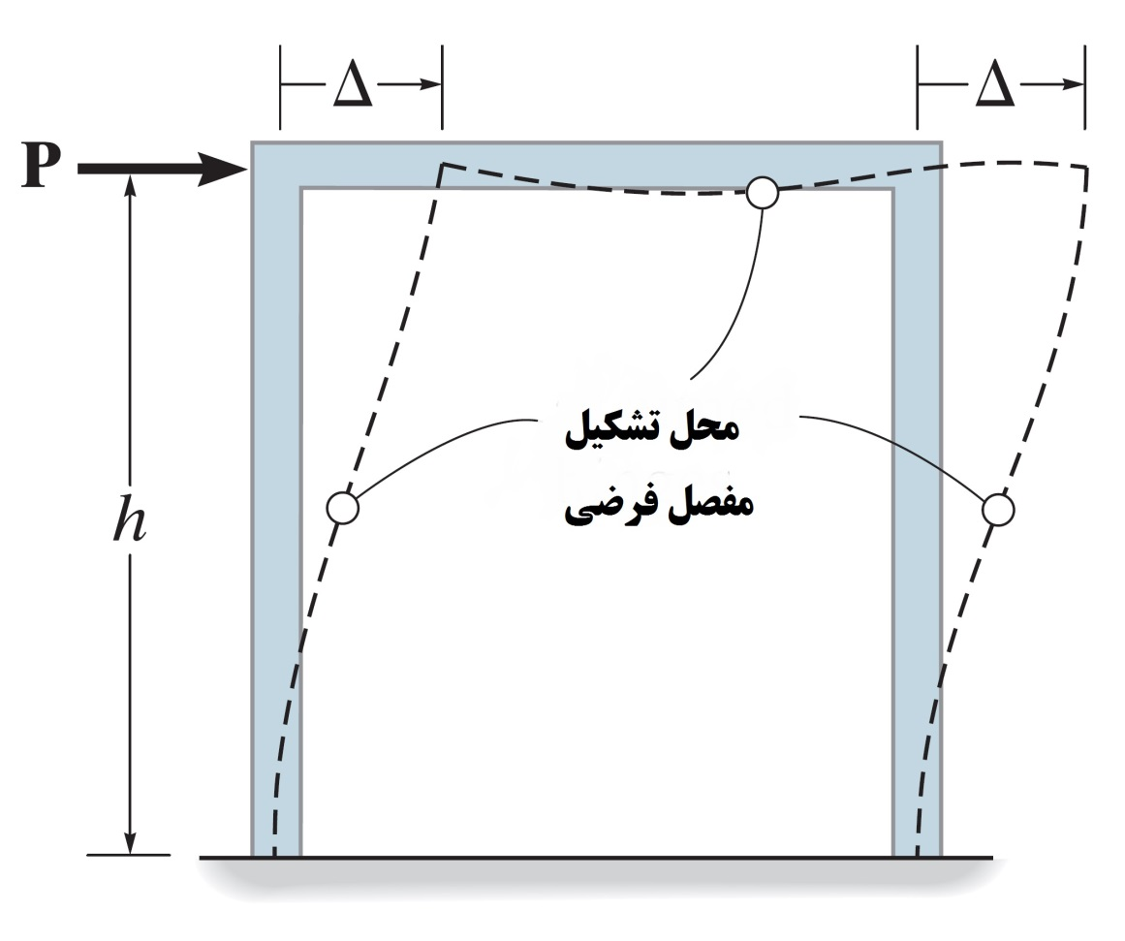
روش پرتال
قاب با تگیه گاه گیردار
تشکیل مفصل در وسط دهانه تیر
تشکیل مفصل در وسط ارتفاع هر کدام از ستونها
12

Slide 13
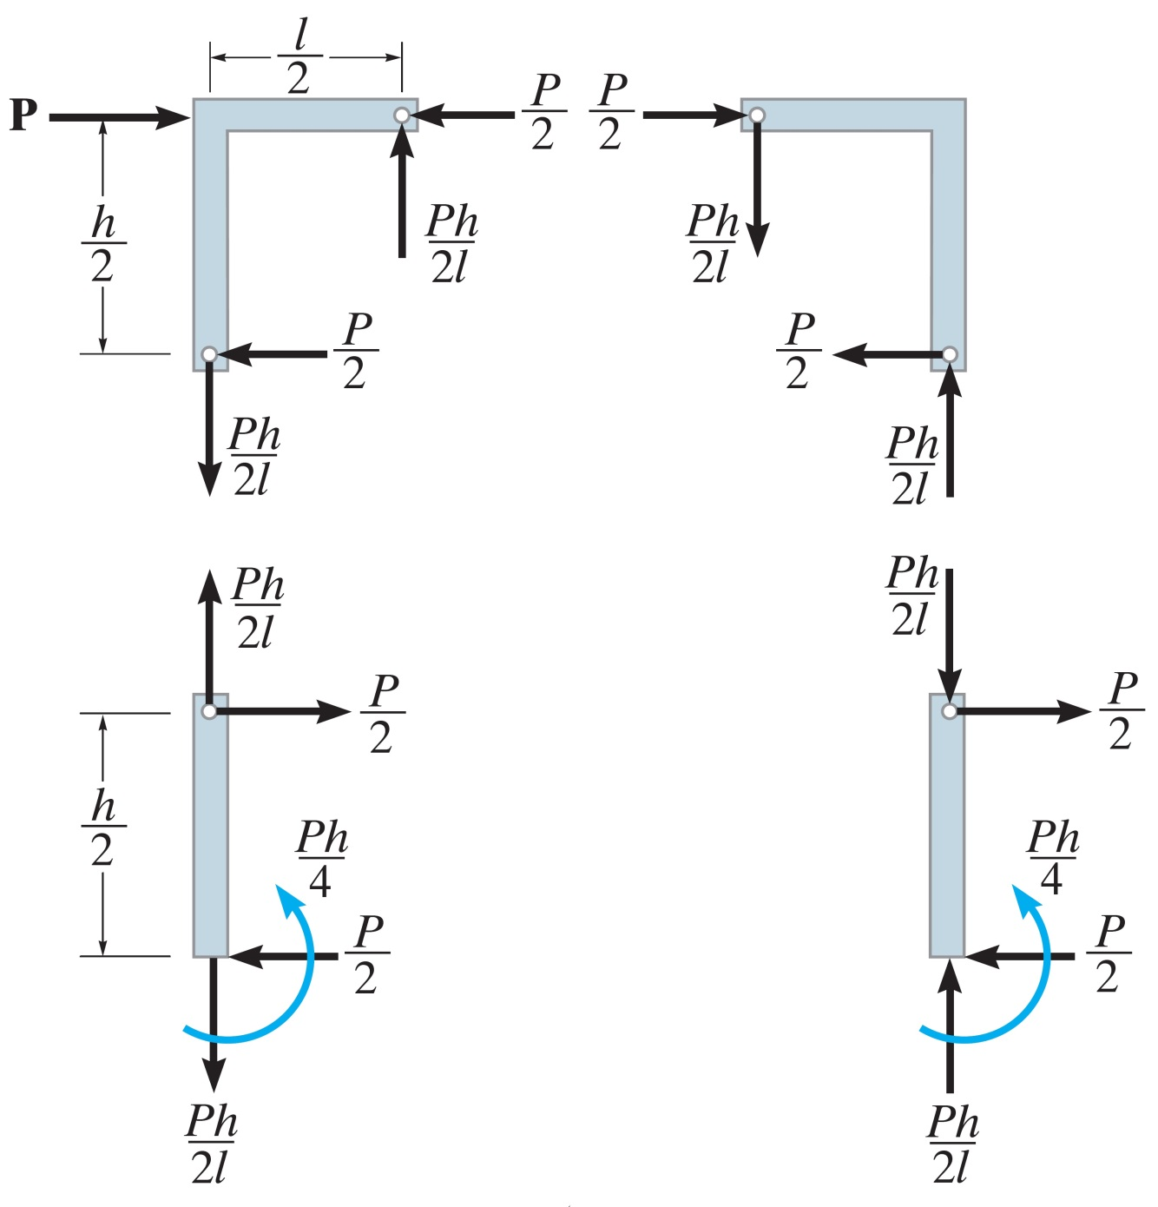
روش پرتال
قاب با تگیه گاه گیردار
13

Slide 14
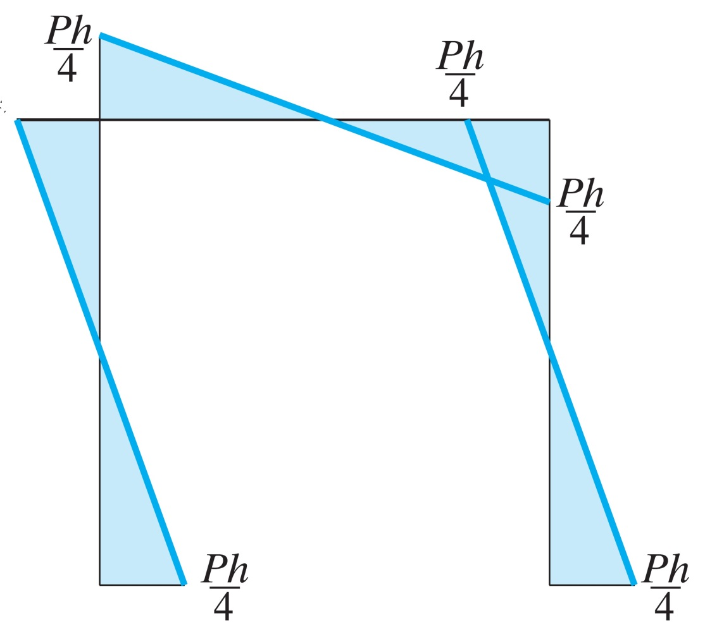
روش پرتال
قاب با تگیه گاه گیردار
14

Slide 15
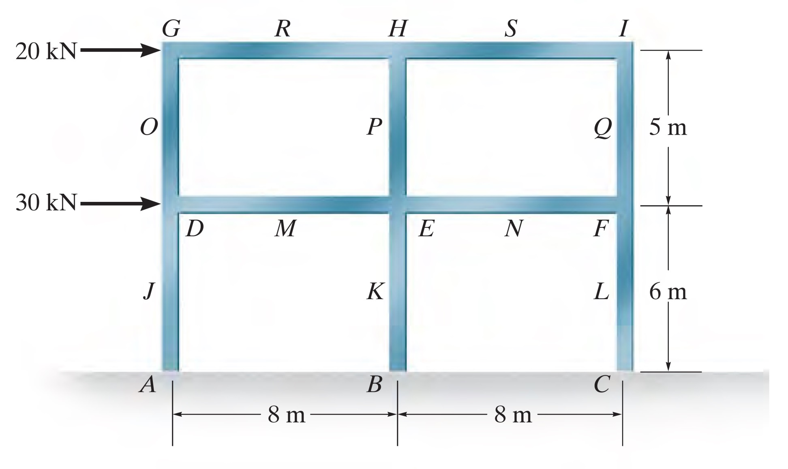
روش گام به گام تحلیل قاب با استفاده از روش پرتال
روش پرتال
گام اول: محاسبه نیروهای جانبی باد یا زلزله
15

Slide 16
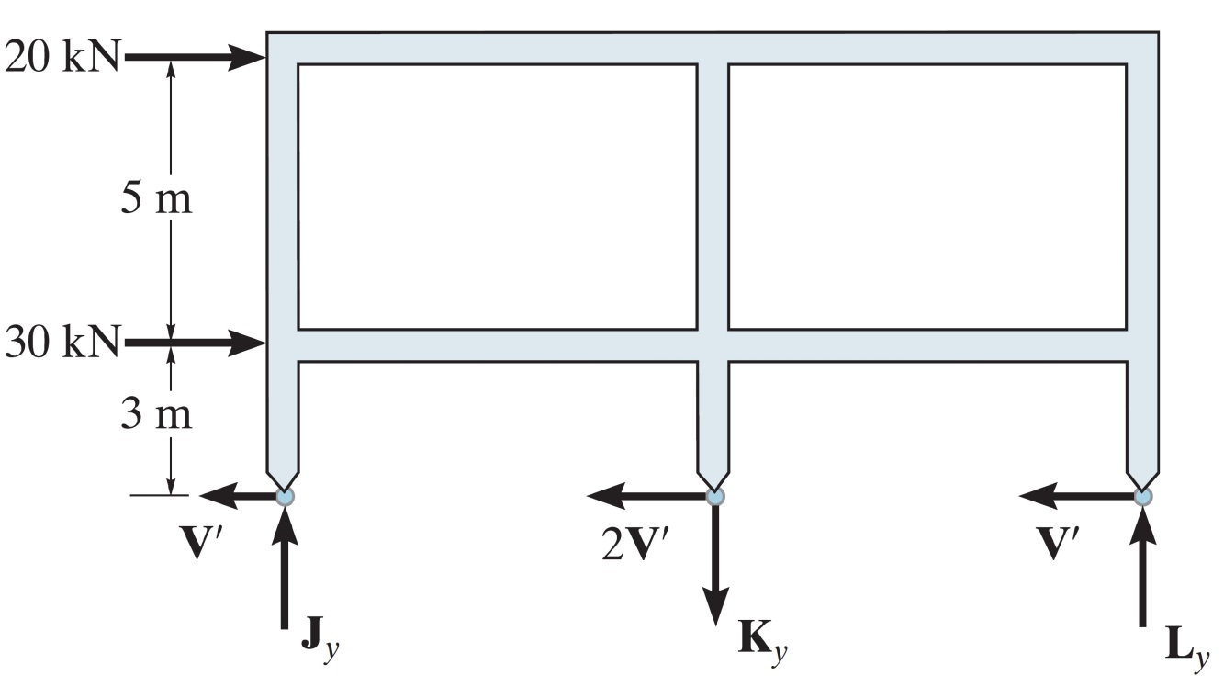
روش پرتال
گام دوم: تقسیم نیروی برش هر طبقه به نسبت دهانه ستونها بین ستونهای هر طبقه
16

Slide 17
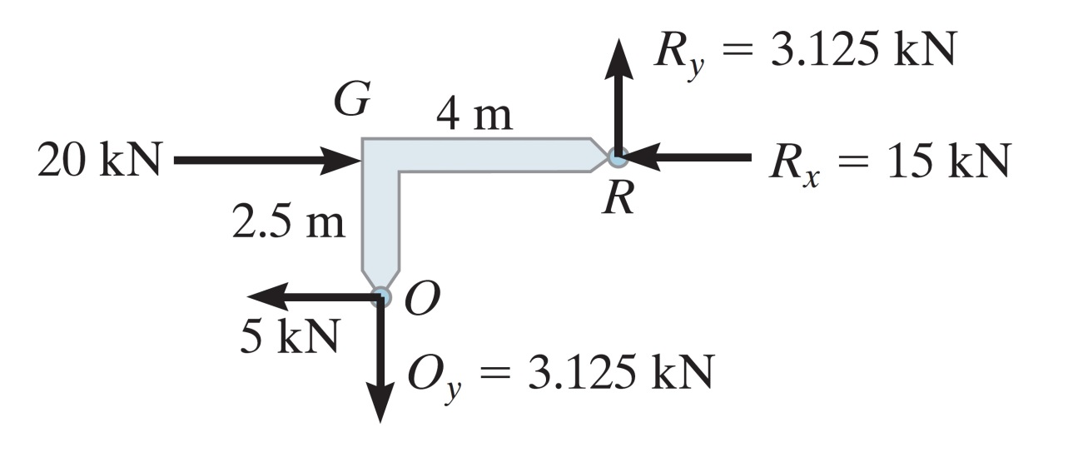
روش پرتال
گام سوم: جدا کردن قسمتهای مختلف قاب از محل تشکیل مفاصل و محاسبه مجهولات با استفاده از روابط استاتیکی
17

Slide 18
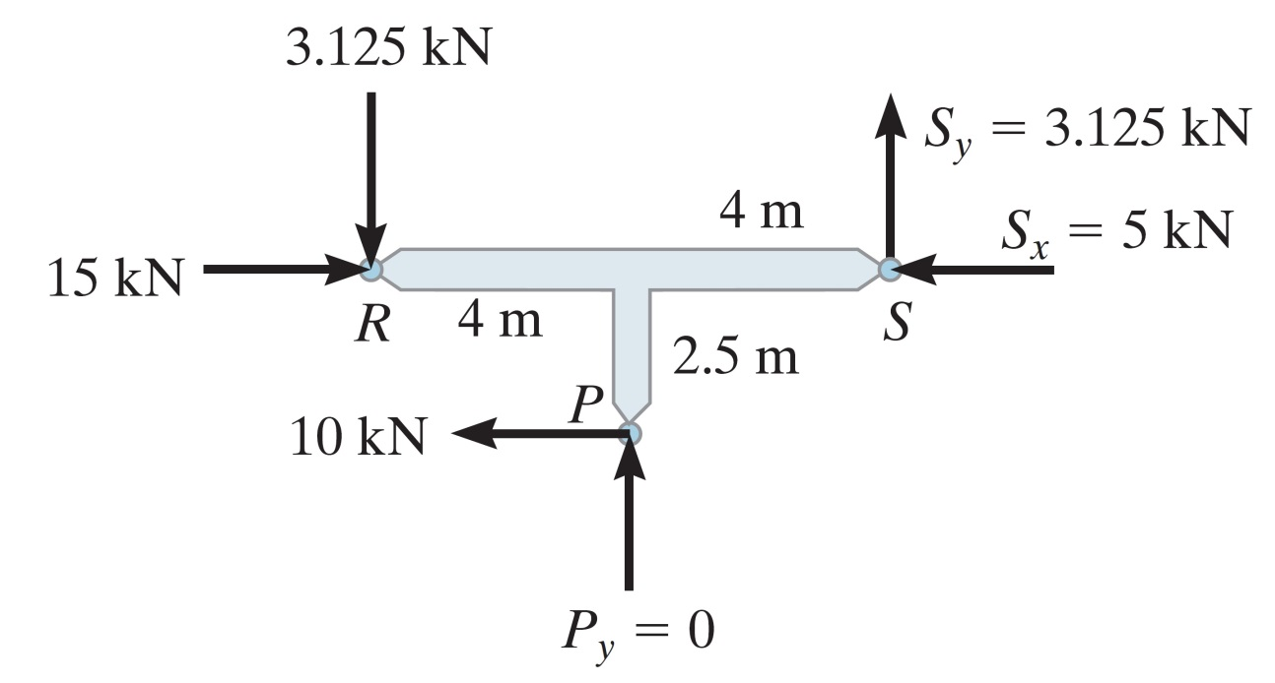
روش پرتال
گام سوم: جدا کردن قسمتهای مختلف قاب از محل تشکیل مفاصل و محاسبه مجهولات با استفاده از روابط استاتیکی
18

Slide 19
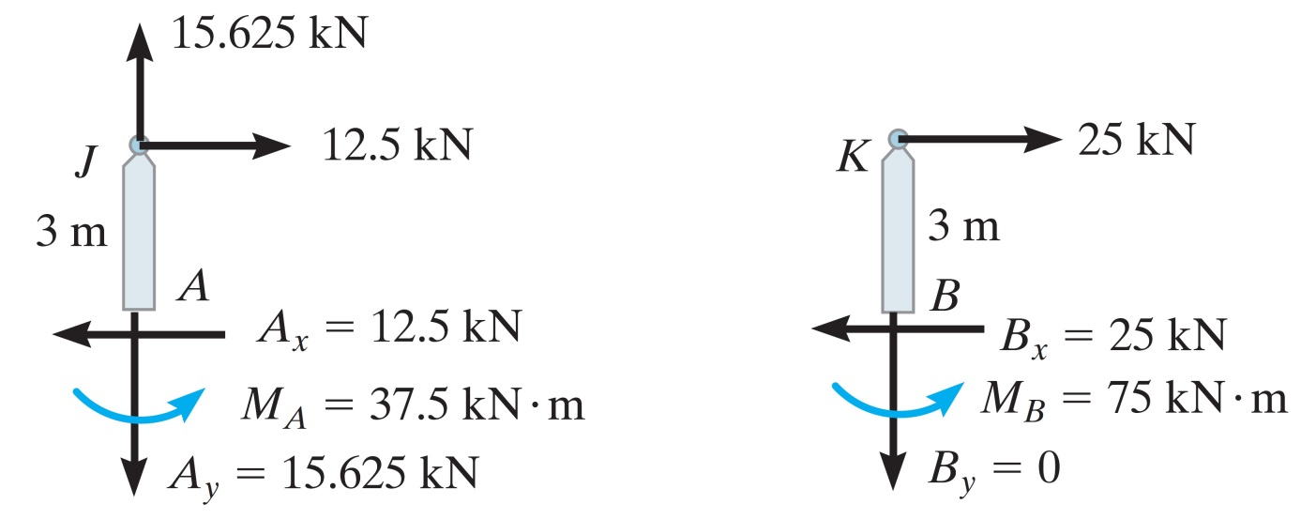
روش پرتال
گام سوم: جدا کردن قسمتهای مختلف قاب از محل تشکیل مفاصل و محاسبه مجهولات با استفاده از روابط استاتیکی
19

Slide 20
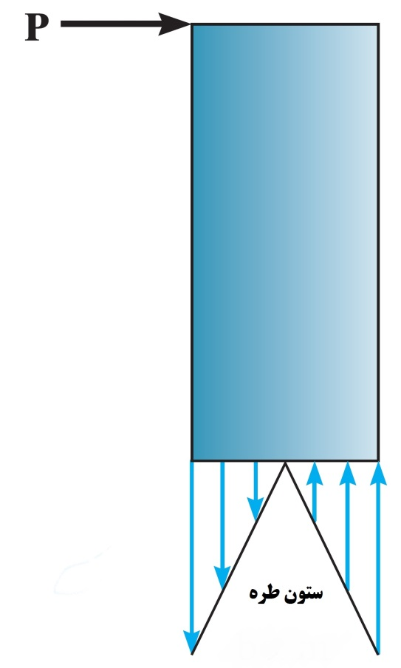
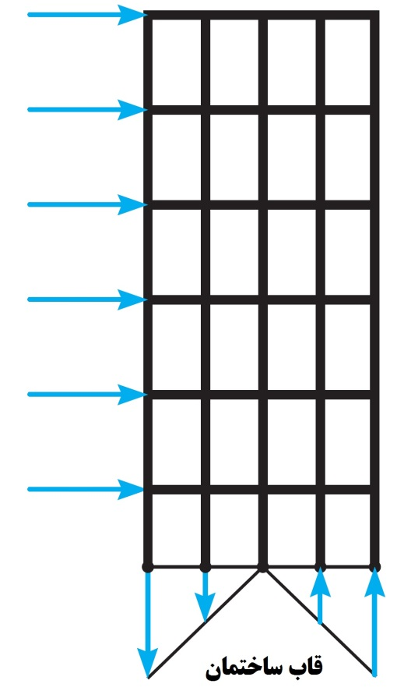
تحلیل قاب های تحت بار جانبی
روش کانتیلور
روش کانتیلور
فرضیات روش کانتیلور
1: نقطه عطف تیرها، در وسط دهانه آنها فرض می شود.
2: نقطه عطف ستونها، در وسط ارتفاع آنها فرض می شود.
3: با فرض ساختمان به صورت یک ستون یکسر گیردار یکسر آزاد (ستون طره)، تنشهای قائم در ستونها (نیروی محوری) متناسب با فاصله ستونها از تار خنثای ستون فرضی می باشند.
20

Slide 21
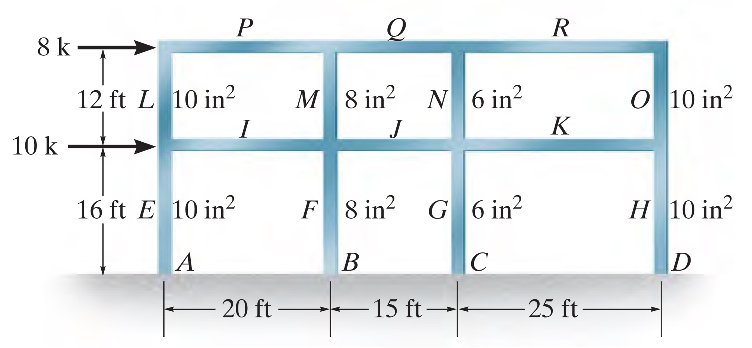
روش گام به گام تحلیل قاب تحت بارگذاری جانبی با استفاده از روش کانتیلور
روش کانتیلور
گام اول: ابتدا باید محل تار خنثای قاب را با گرفتن لنگر ایستایی نسبت به یکی از ستونهای خارجی محاسبه و محل آن را در قاب ترسیم نمود، سپس فاصله هر کدام از ستونها را از تار خنثی مشخص کرد. (سطح مقطع ستون ها در صورتی که مشخص نباشند برابر با واحد فرض می شوند)
21

Slide 22
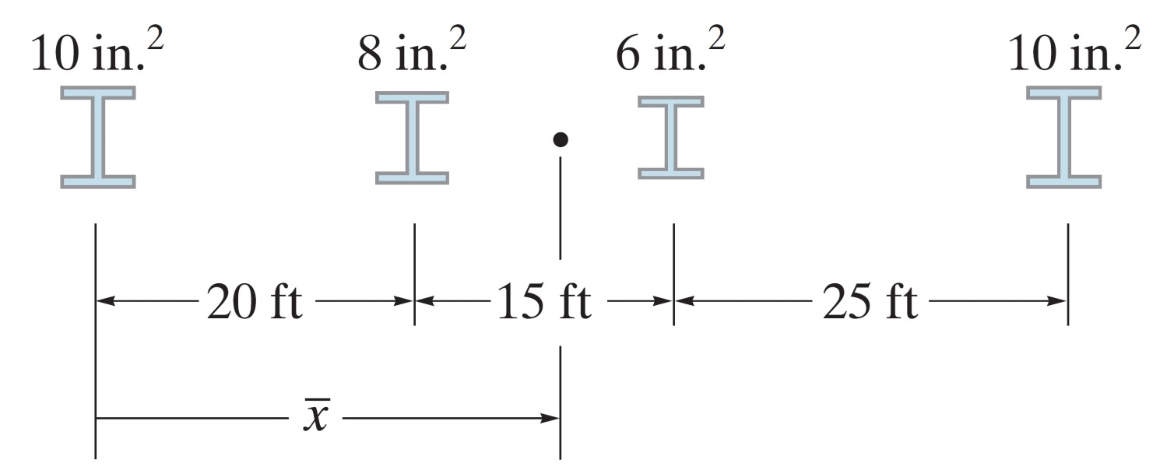
توجه: در این مثال سطح مقطع ستونها مشخص شده است و نباید سطح مقطع را برابر با واحد انتخاب کرد
روش کانتیلور
22
مرکز سطح مقطع ستون ها که بیانگر محل تار خنثای قاب می باشد نسبت به ستون سمت چپ محاسبه شده است

Slide 23
روش گام به گام تحلیل قاب تحت بارگذاری جانبی با استفاده از روش کانتیلور
روش کانتیلور
گام دوم: در این مرحله باید با استفاده از قانون محورهای موازی مطابق رابطه زیر ممان اینرسی ستونهای قاب را حول تار خنثی حساب کرد. (با توجه به کوچک بودن ممان اینرسی ستون حول محور مرکزی آن میتوان از IO در برابر عبارت Ad2 صرف نظر کرد)
توجه: در اینجا مساحت بر حسب اینچ مربع میباشد در حالی که فاصله بر حسب فوت است. بنابر این باید همه واحد ها یکی شوند، لذا مساحتها را بر 144 تقسیم کرده تا واحد آنها به فوت مربع تبدیل شود
23

Slide 24
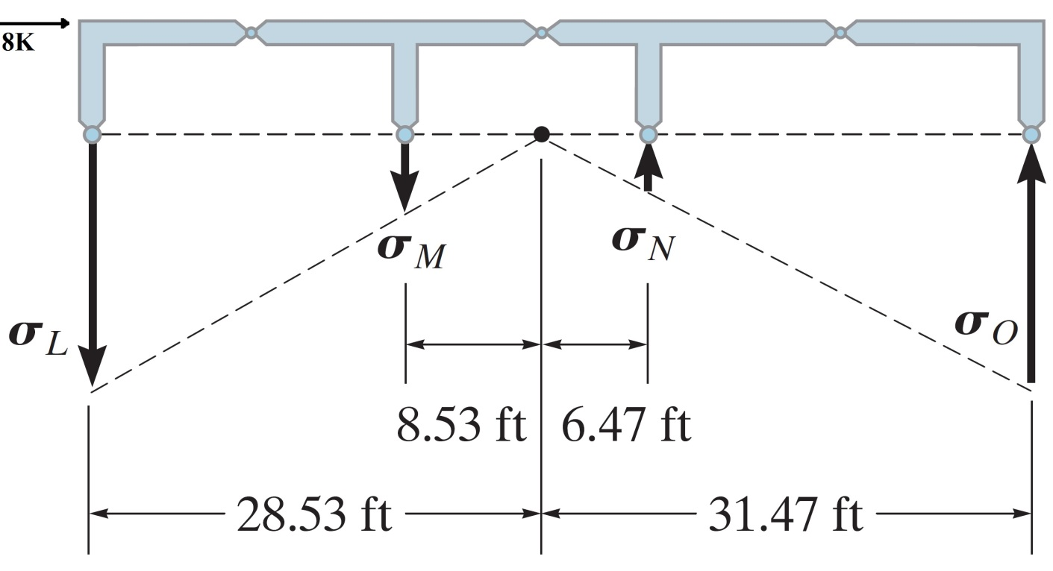
روش گام به گام تحلیل قاب تحت بارگذاری جانبی با استفاده از روش کانتیلور
روش کانتیلور
گام سوم: اکنون باید با ضرب برش طبقه در نصف ارتفاع آن طبقه لنگر کل طبقه در وسط ارتفاع طبقه را محاسبه کرد
24

Slide 25
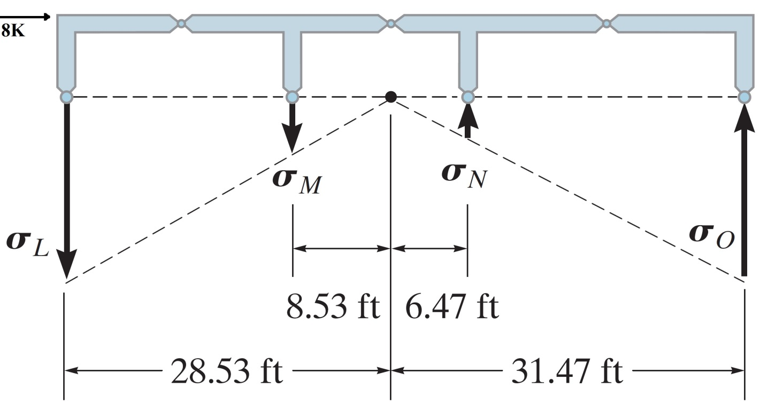
روش گام به گام تحلیل قاب تحت بارگذاری جانبی با استفاده از روش کانتیلور
روش کانتیلور
گام چهارم: در این مرحله با استفاده از رابطه زیر، تنش قائم و در نتیجه نیروی محوری هر ستون محاسبه می گردد (با توجه به جهت نیروهای جانبی وارده و محل تار خنثی، کششی یا فشاری بودن نیروی هر ستون را باید تعیین کرد )
25

Slide 26
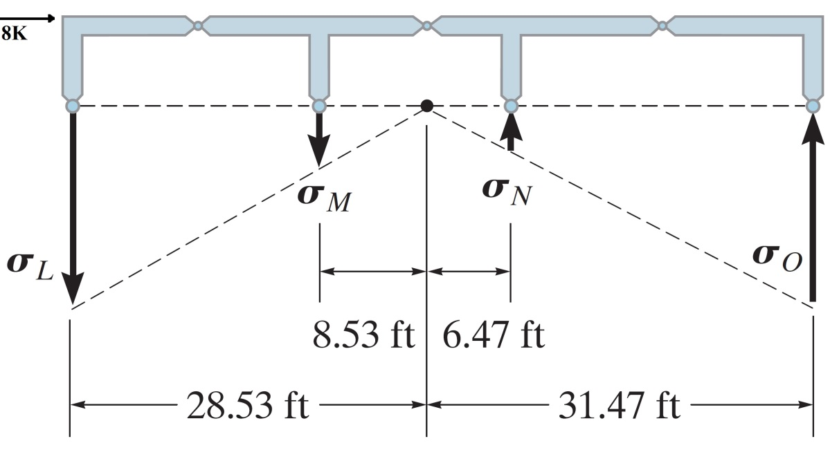
روش کانتیلور
توجه: در استفاده از رابطه خمش باید به مطابقت داشتن واحدها توجه داشت. لذا در این مثال مساحت تقسیم بر 144 شده تا واحد آن از اینچ مربع به فوت مربع تغییر یابد.
توجه: مقدار مثبت نشان دهنده کششی بودن و مقدار منفی بیانگر فشاری بودن نیروی محوری میباشد
26

Slide 27
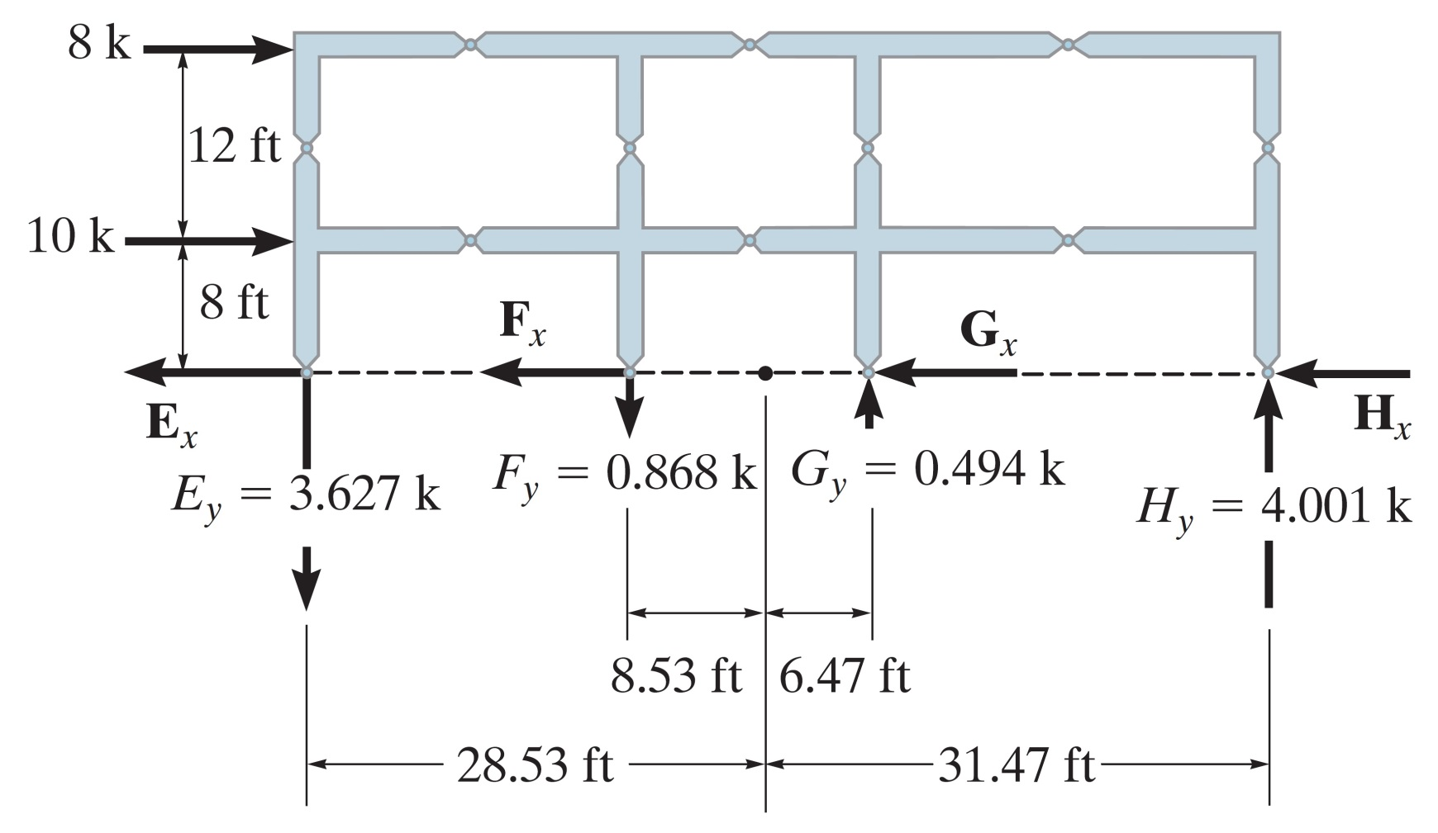
روش کانتیلور
گام پنجم: به طریق مشابه میتوان نیروهای محوری در ستونهای هر طبقه را تعیین نمود.
27

Slide 28
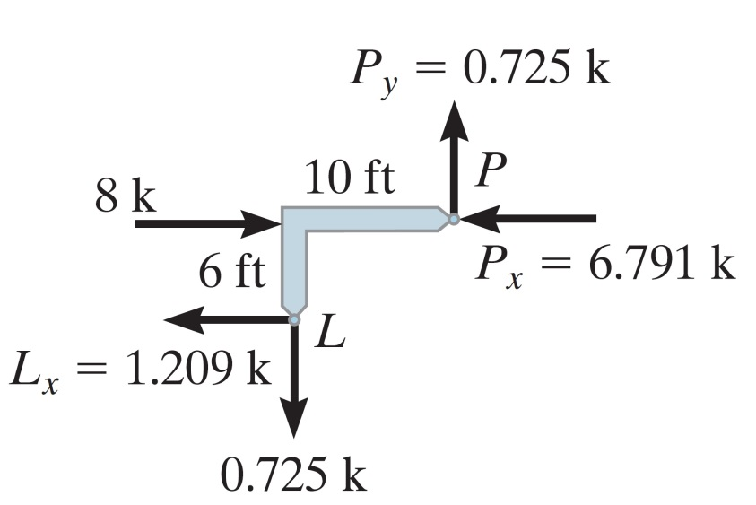
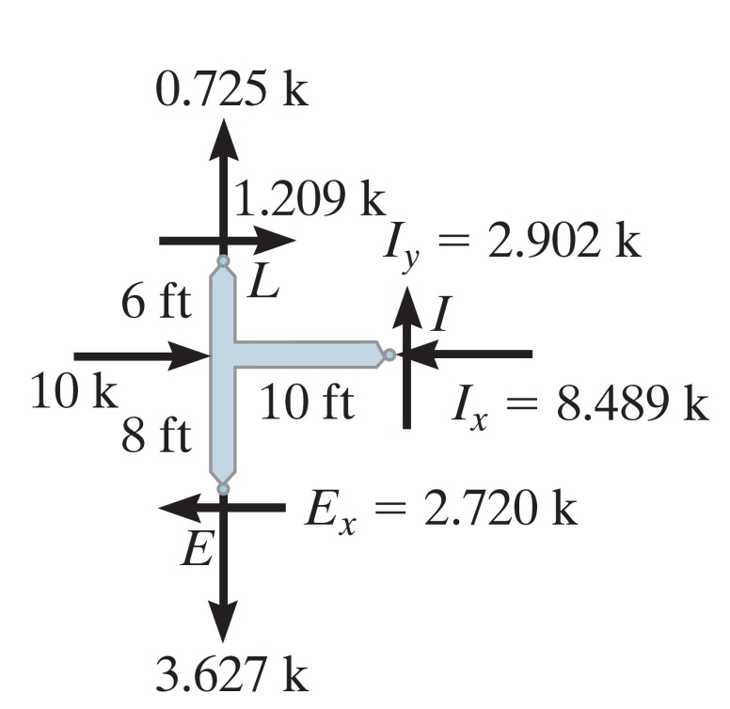
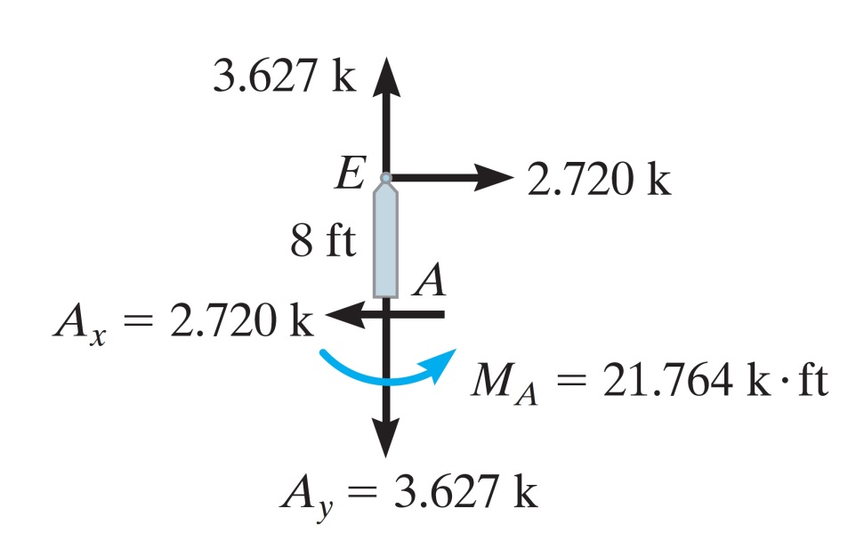
روش کانتیلور
گام ششم: در نهایت پس از معلوم شدن نیروهای محوری هر ستون(و تعیین جهت درست آنها) باید سازه را از محل تشکیل مفاصل فرضی جدا کرده و دیاگرام جسم آزاد آن را ترسیم نمود. اکنون میتوان با استفاده از روابط تعادل استاتیکی نیروهای مجهول را محاسبه کرد.
برای مثال ستون سمت چپ از مفاصل جدا شده و مجهولات آن مطابق اشکال روبرو محاسبه شده اند
28

Slide 29
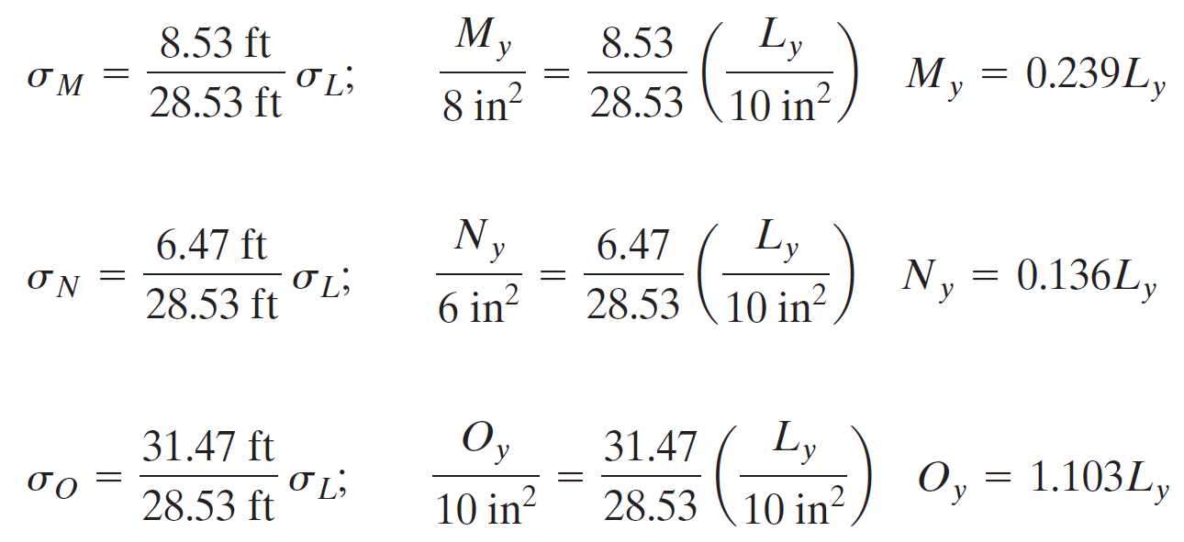
توجه: نیروهای محوری هر ستون را میتوان بدون محاسبه ممان اینرسی و لنگر خمشی طبقه به دست آورد.
روش کانتیلور
با توجه به اینکه در هر طبقه لنگر خمشی و ممان اینرسی ثابت هستند، نیروهای محوری ستونها به نسبت فاصله آنها از محور خنثی به هم مرتبط می باشند. لذا در این روش کافیست همه نیروی ها را بر حسب یکی از آنها مرتب کرد و با استفاده از تعادل سازه (لنگر برآیند حول هر نقطه از سازه صفر است) آن نیرو و در نتیجه دیگر نیروها را محاسبه کرد.
29

Slide 30
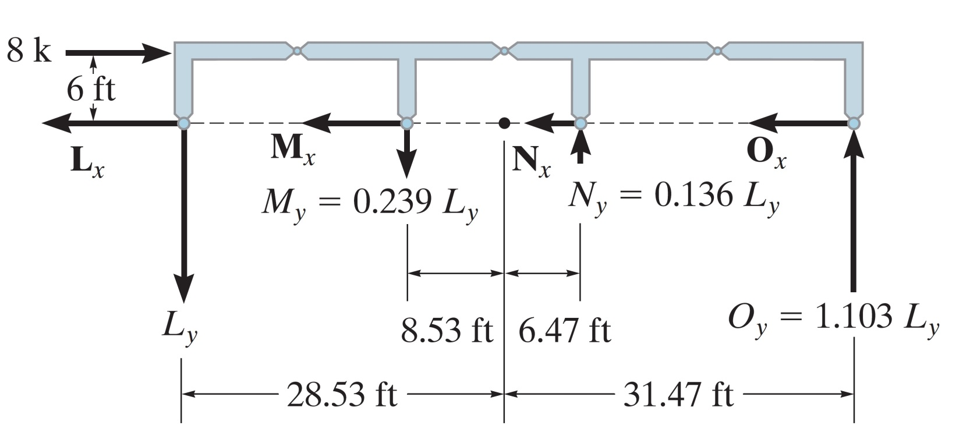
روش کانتیلور
اکنون با گرفتن برآیند لنگر ناشی از نیروهای وارده و نیروهای مجهول حول مرکز سطح ستونها و برابر صفر قرار دادن آن به دلیل تعادل سازه، میتوان با حل معادله حاصل نیرو مجهول Ly را محاسبه نمود. سپس دیگر نیروهای محوری را نیز محاسبه کرد. توجه شود که فشاری و کششی بودن نیروها را باید با توجه به محل تار خنثی و جهت نیروهای جانبی اعمالی تعیین کرد
30

Slide 31
روش کانتیلور
همین روند را میتوان برای طبقه اول انجام داد و نیروهای محوری را بدون محاسبه لنگر و ممان اینرسی طبقه به دست آورد. پس از آن میتوان مطابق روش قبل سازه را از مفاصل فرضی جداکرده و با ترسیم دیاگرام آزاد سازه اقدام به محاسبه مجهولات نمود
31

